Slide 1


VY_32_INOVACE_16_Přírodověda 4.ročník_Rostliny našich polí
ZŠ Týnec nad Labem
AUTOR: Mgr. Iveta Hejtmánková
Téma: Rostliny našich polí
CZ.1.07/1.4.00/21.1921

Slide 2
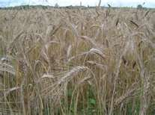
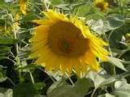
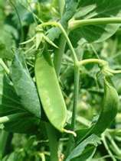
ROSTLINY NAŠICH POLÍ

Slide 3
ANOTACE
Prezentace je určena žákům 4. ročníku.
Slouží k výkladu.
Je doplněna množstvím obrazového materiálu.

Slide 4
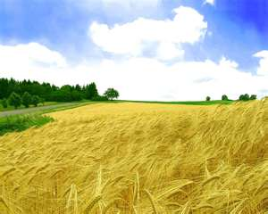
EKOSYSTÉM POLE
Je ekosystém uměle vytvořený člověkem.
Rostliny pěstované na poli nazýváme polní plodiny:
- obilniny,
- okopaniny,
- luskoviny,
- olejniny,
- pícniny,
- textilní plodiny,
- různé druhy zeleniny.

Slide 5
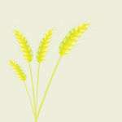
OBILNINY
Stonek obilniny je dutý a nazývá se stéblo.
Na stéble najdeme kolénka, která dodávají stonku pružnost.
Obilná zrna (obilky) jsou uložena v klasech.
KLAS
STÉBLO
KOLÉNKO

Slide 6
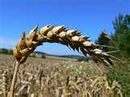
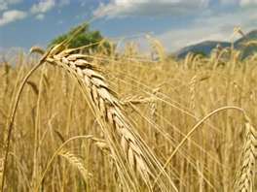
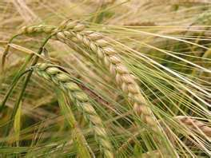
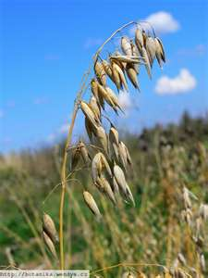
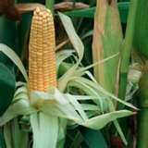
obilniny
pšenice setá
PŠENICE, ŽITO, JEČMEN, OVES, KUKUŘICE
žito seté
ječmen obecný
oves setý
kukuřice setá

Slide 7
OKOPANINY
řepa obecná cukrovka
řepa krmná
lilek brambor
Řepu pěstujeme pro její bulvu.
cukr, krmivo
Lilek brambor pěstujeme pro podzemní hlízy (brambory).
Důležitá součást potravy (vitamín C).

Slide 8
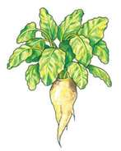
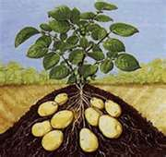
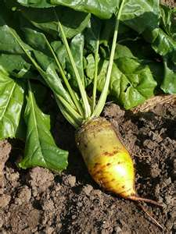
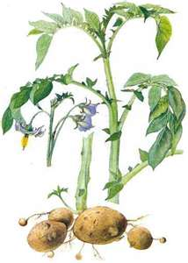
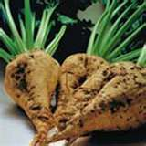
OKOPANINY
NAŤ
BULVA
HLÍZY
řepa obecná cukrovka
řepa krmná
lilek brambor

Slide 9
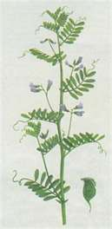
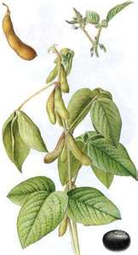
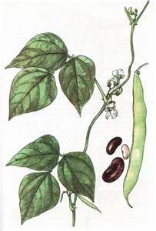
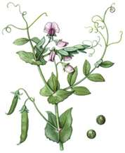
LUSKOVINY
Plodem luskoviny je lusk, ve kterém jsou semena = luštěniny.
čočka kuchyňská
sója luštinatá
hrách setý
fazol obecný

Slide 10
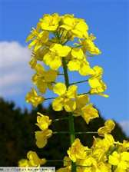
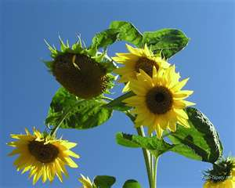
OLEJNINY
Olejniny jsou rostliny, z jejichž semen se lisováním získává olej.
brukev řepka olejka
slunečnice roční

Slide 11
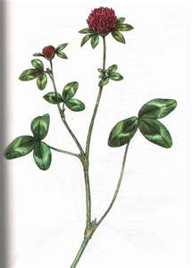
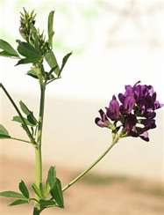
PÍCNINY
Pícniny se používají ke krmení hospodářských zvířat.
tolice vojtěška
jetel luční

Slide 12
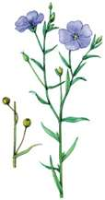
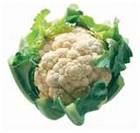
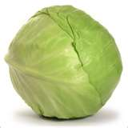
TEXTILNÍ PLODINY,ZELENINA
Z textilních plodin se u nás pěstuje len setý.
Na poli se pěstuje zelenina, kterou známe z našich zahrádek.
TEXTILNÍ PLODINY
ZELENINA

Slide 13
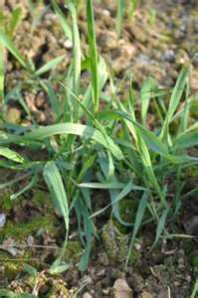
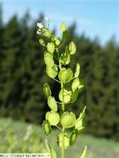
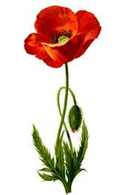
PLEVELE
Plané rostliny, které polním plodinám ubírají vodu a živiny. Snižují úrodu.
penízek rolní
mák vlčí
pýr plazivý

Slide 14
POUŽITÉ ZDROJE
http://microsoft.com
MGR.VĚRA ŠTIKOVÁ. Člověk a jeho svět: Přírodověda pro 4.ročník. druhé vydání. Nový Malín: NOVÁ ŠKOLA,s.r.o., 2011. ISBN 978-80-7289-211-2.

